Slide 1
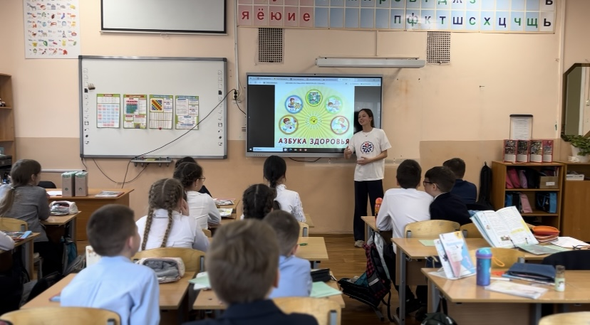
Всероссийский месячник антинаркотической направленности и популяризации здорового образа жизни проходит в апреле.
Главные задачи антинаркотического месячника:
- привлечение внимания к проблемам наркомании и наркопреступности;
- повышение уровня осведомленности детей и подростков о негативных последствиях потребления наркотиков и об ответственности за участие в их незаконном обороте;
- приобщение ребят к здоровому образу жизни.
Во время месячника в нашем лицее,прошли профилактические беседы, классные часы, спортивные мероприятия направленные на формирование ответственного отношения к своему здоровью, пропаганду здорового образа жизни, выработку у несовершеннолетних негативного отношения к курению, алкоголю, употреблению наркотических средств.
Классный час в 3 а классе на тему ЗОЖ

Slide 2
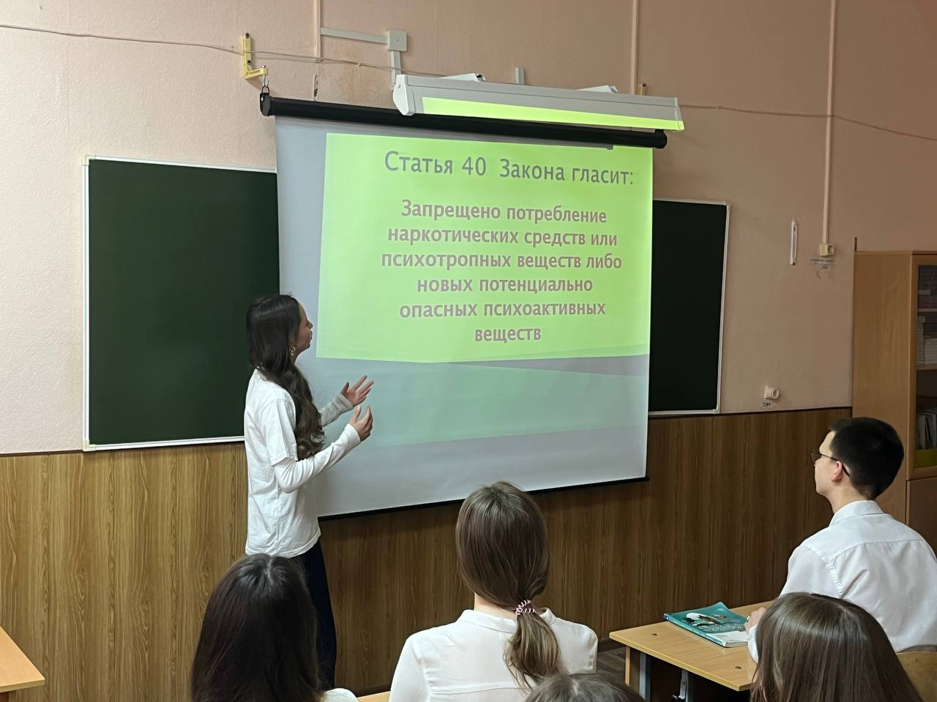
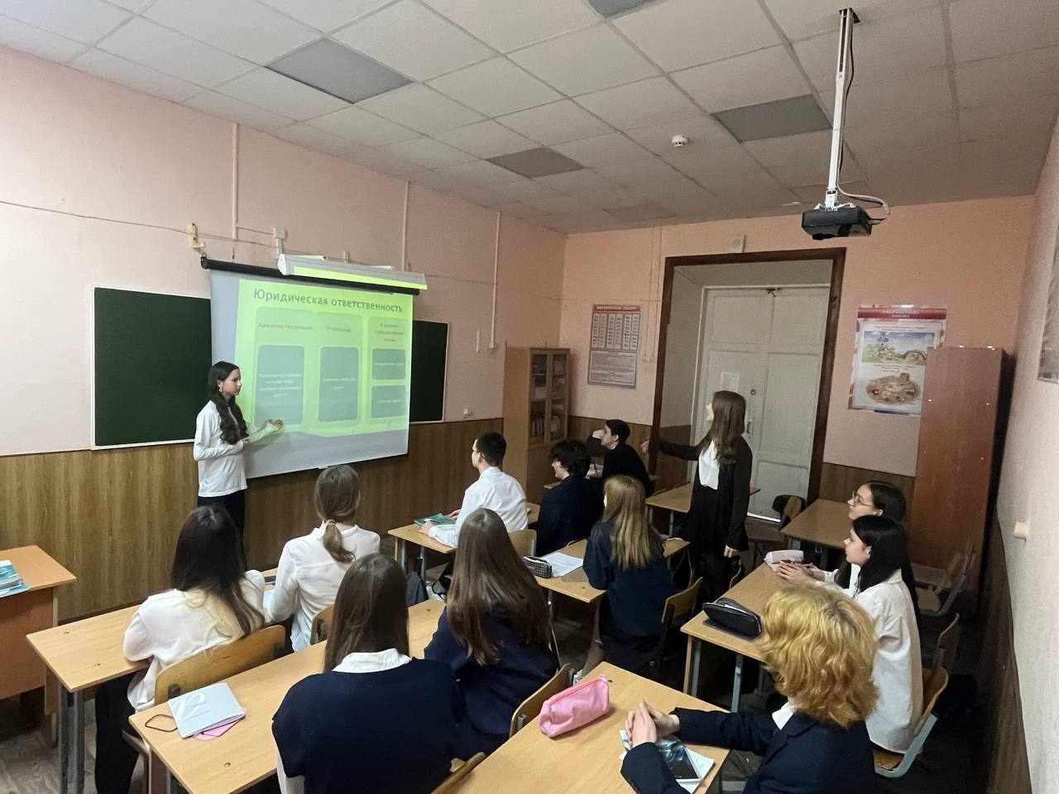
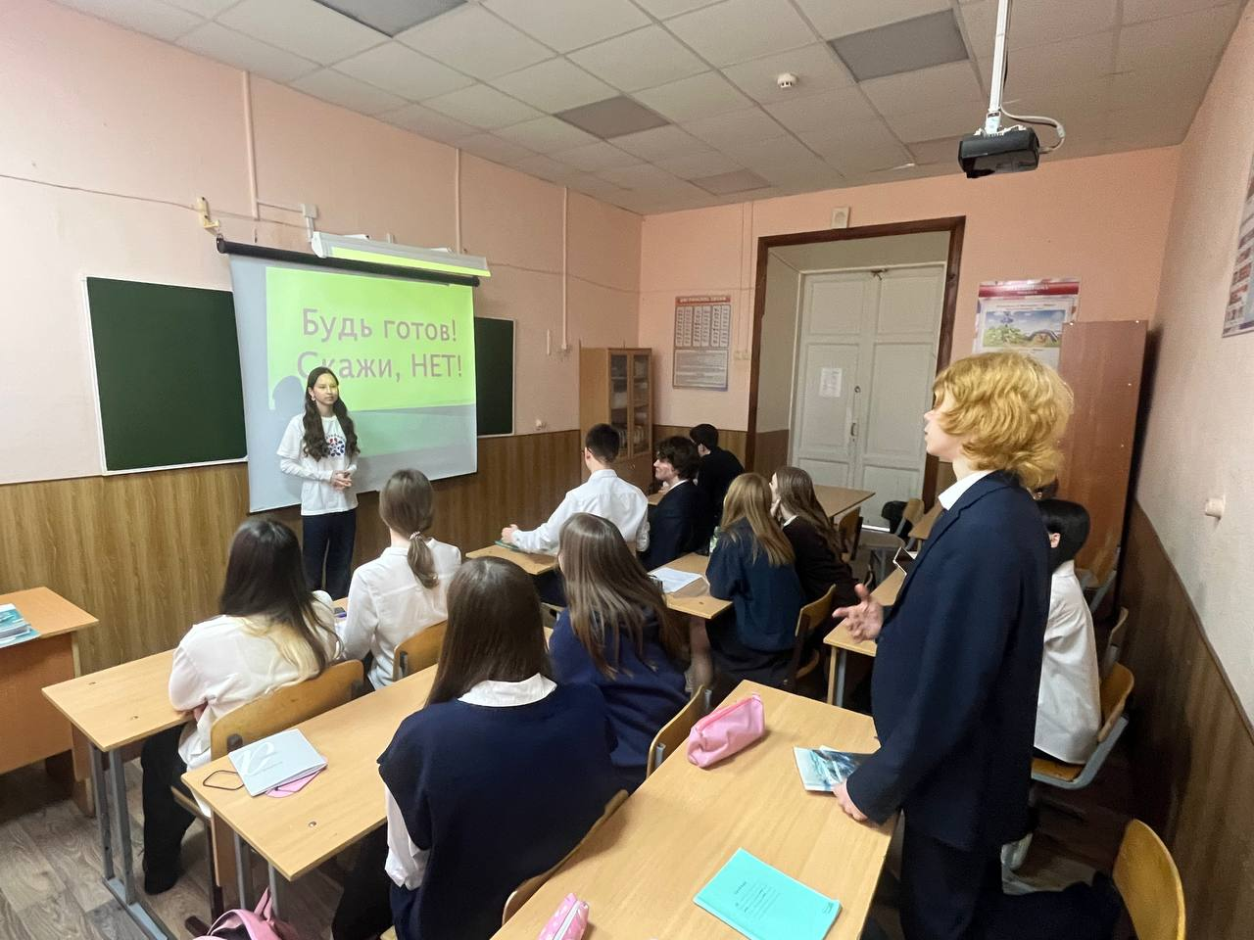
Занятие «Здоровая молодежь»
Участники отряда «Юнистайл» антинаркотического проекта SaMoSтоятельные дети провели квиз в 8 а классе. Участники мероприятия активно включились в разговор, приводили примеры из жизни о том, как вредные привычки пагубно влияют на здоровье и поведение человека, размышляли над тем, стоит ли связывать свою жизнь с употреблением алкоголя и других психотропных веществ.

Slide 3
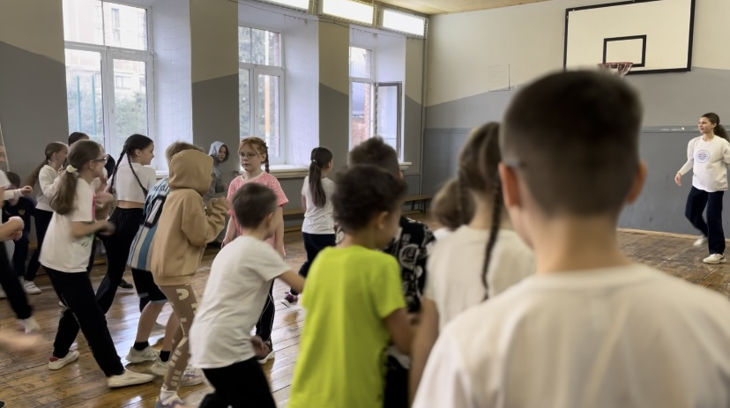
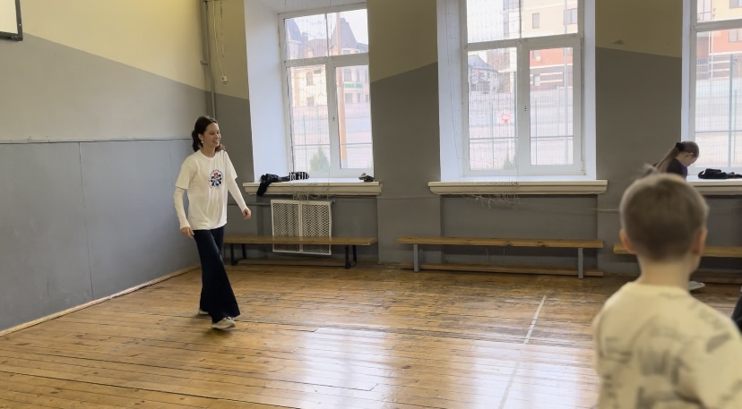
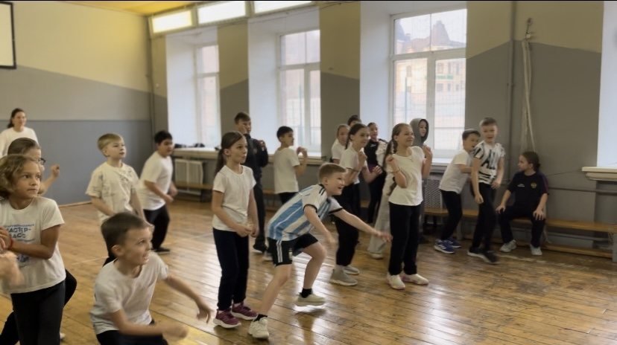
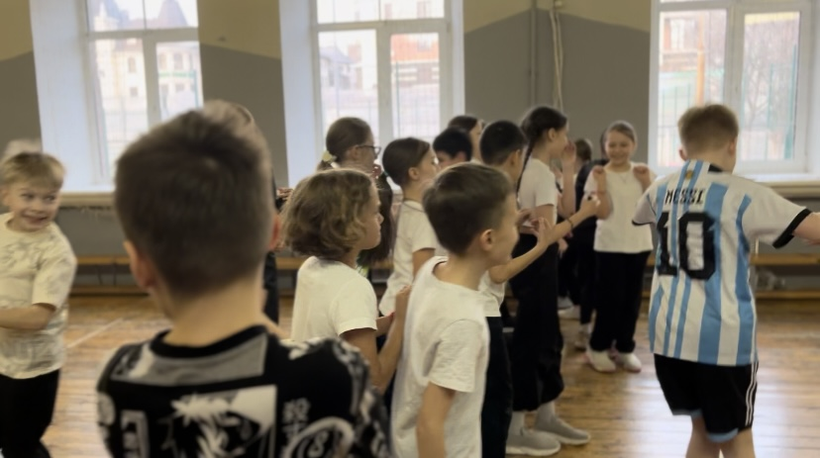
Веселые старты в 3 в классе

Slide 4
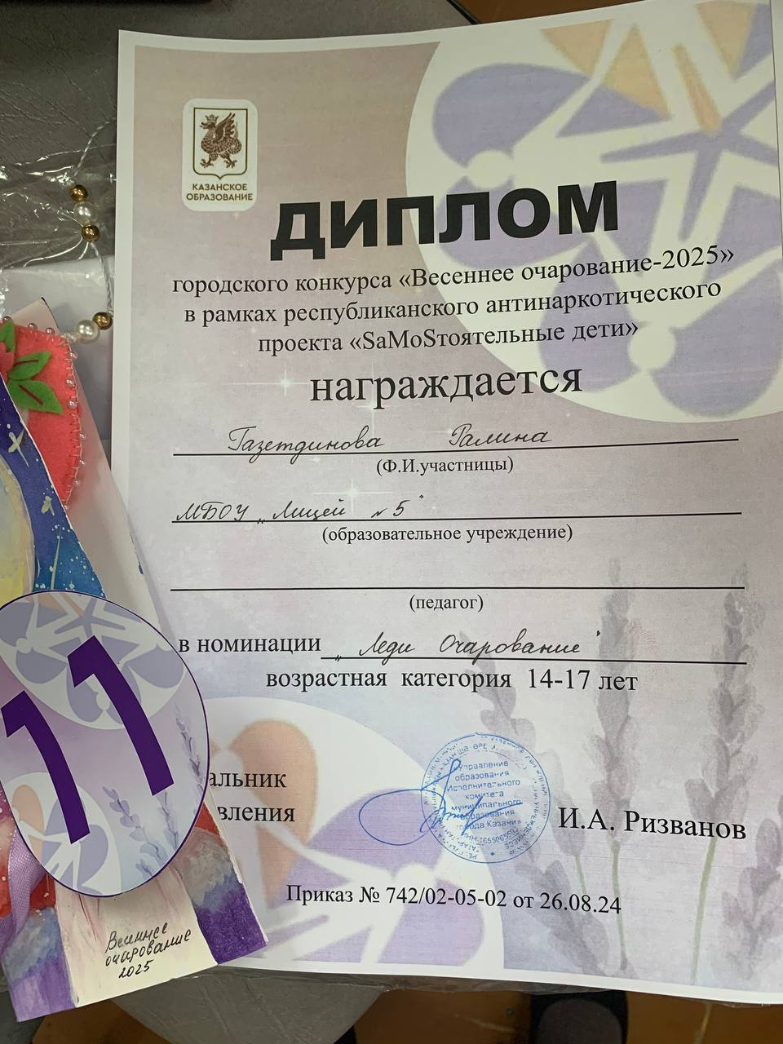
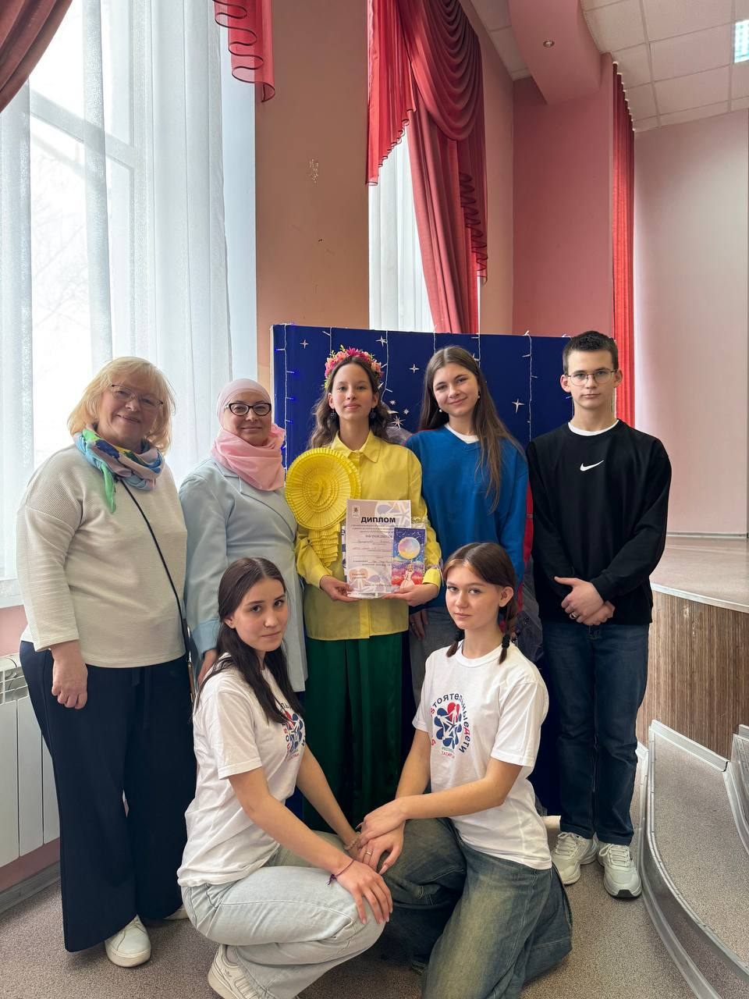
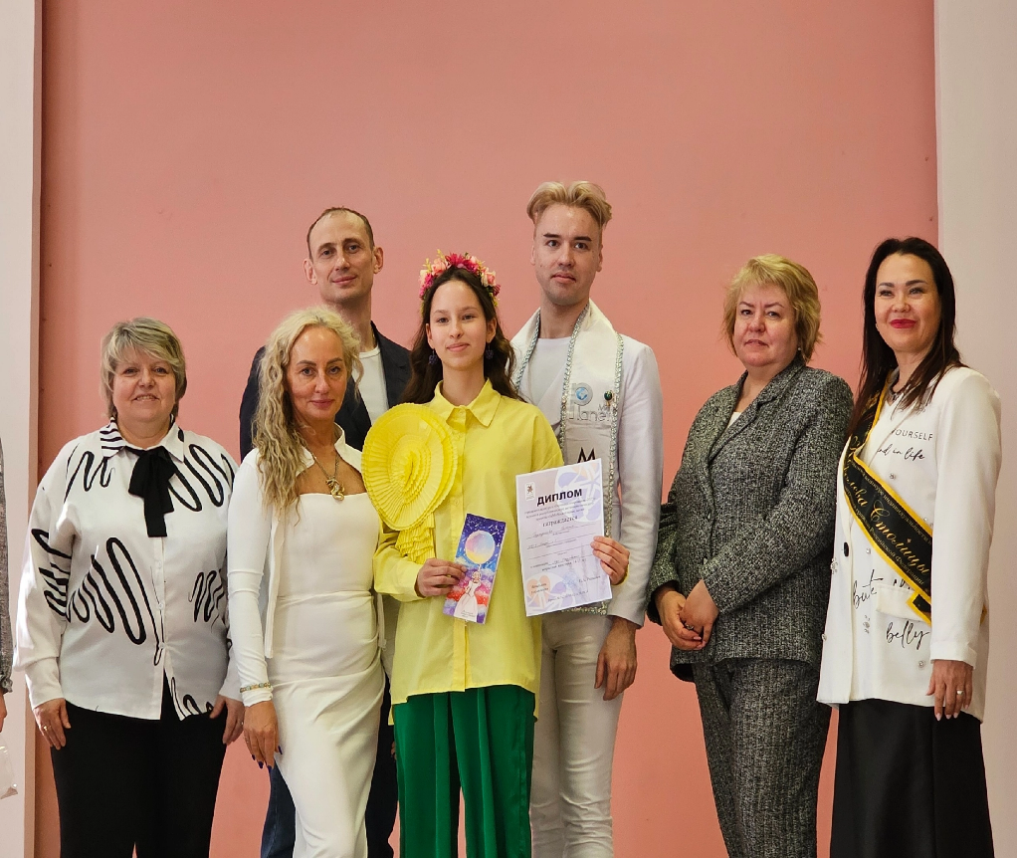
Городской конкурс «Весеннее очарование»

Slide 5
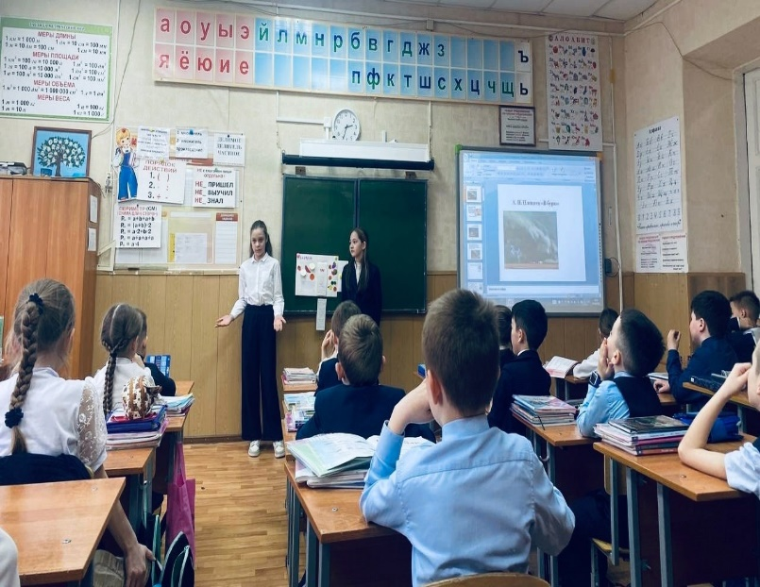
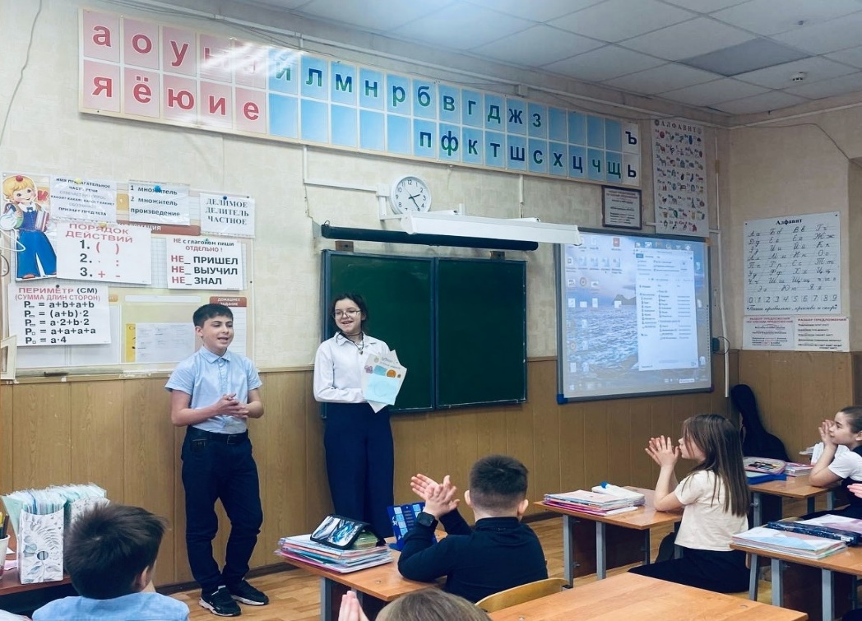
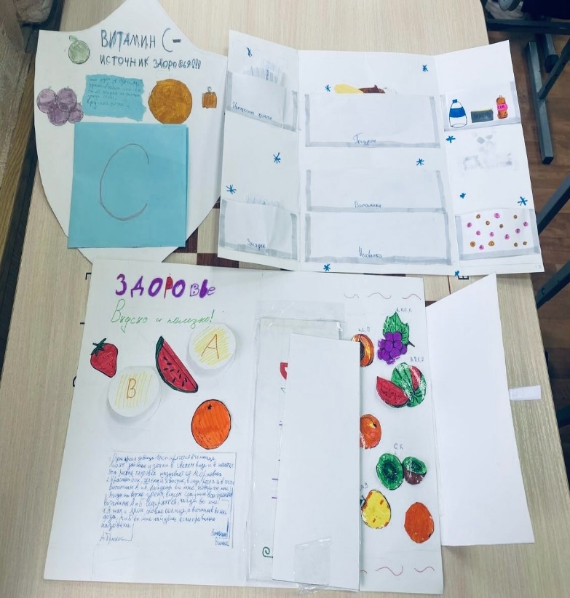
7 апреля в нашем лицее были организованы активные танцевальные перемены и уроки физической культуры.
Обучающиеся 6В в рамках «Школы наставничества» провели познавательный урок «Витамины в нашей жизни» для 2Б класса.
А лицейская газета «В_ТЕМЕ» под руководством активистов Совета Первых - Игошиной Алисы, Натфуллиной Ясмин, Валиуллиной Зилии, заняла 1 место в районном этапе городского смотра-конкурса детской и юношеской прессы «Без права на ошибку» ( Приказ № 117 от 27.03.2025 г. Отдела Управления образования Исполнительного комитета муниципального образования города Казани по Вахитовскому и Приволжскому районам). Цель конкурса - популяризация школьных печатных изданий и формирование здорового образа жизни школьников.
Тема здоровья многие века затрагивает умы человечества. Здоровье – это самое ценное, что у нас есть. Очень важно помнить о том, что забота о своём здоровье должна стать неотъемлемой частью нашего повседневного существования.

